Slide 1
ShanghaiTech University
EE 115B: Digital Circuits
Fall 2021
Lecture 9
Hengzhao Yang
October 28, 2021

Slide 2
5
Combinational
Logic Analysis

Slide 3
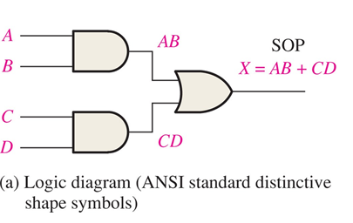
FIGURE 5-1 An example of AND-OR logic.
AND-OR logic for SOP expressions _______________________________________________

Slide 4
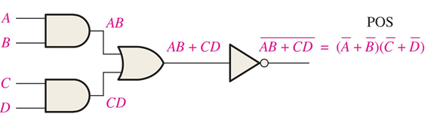
FIGURE 5-3 An AND-OR-Invert circuit produces a POS output.
AND-OR-Invert (AOI) logic for POS expressions _______________________________________________

Slide 5
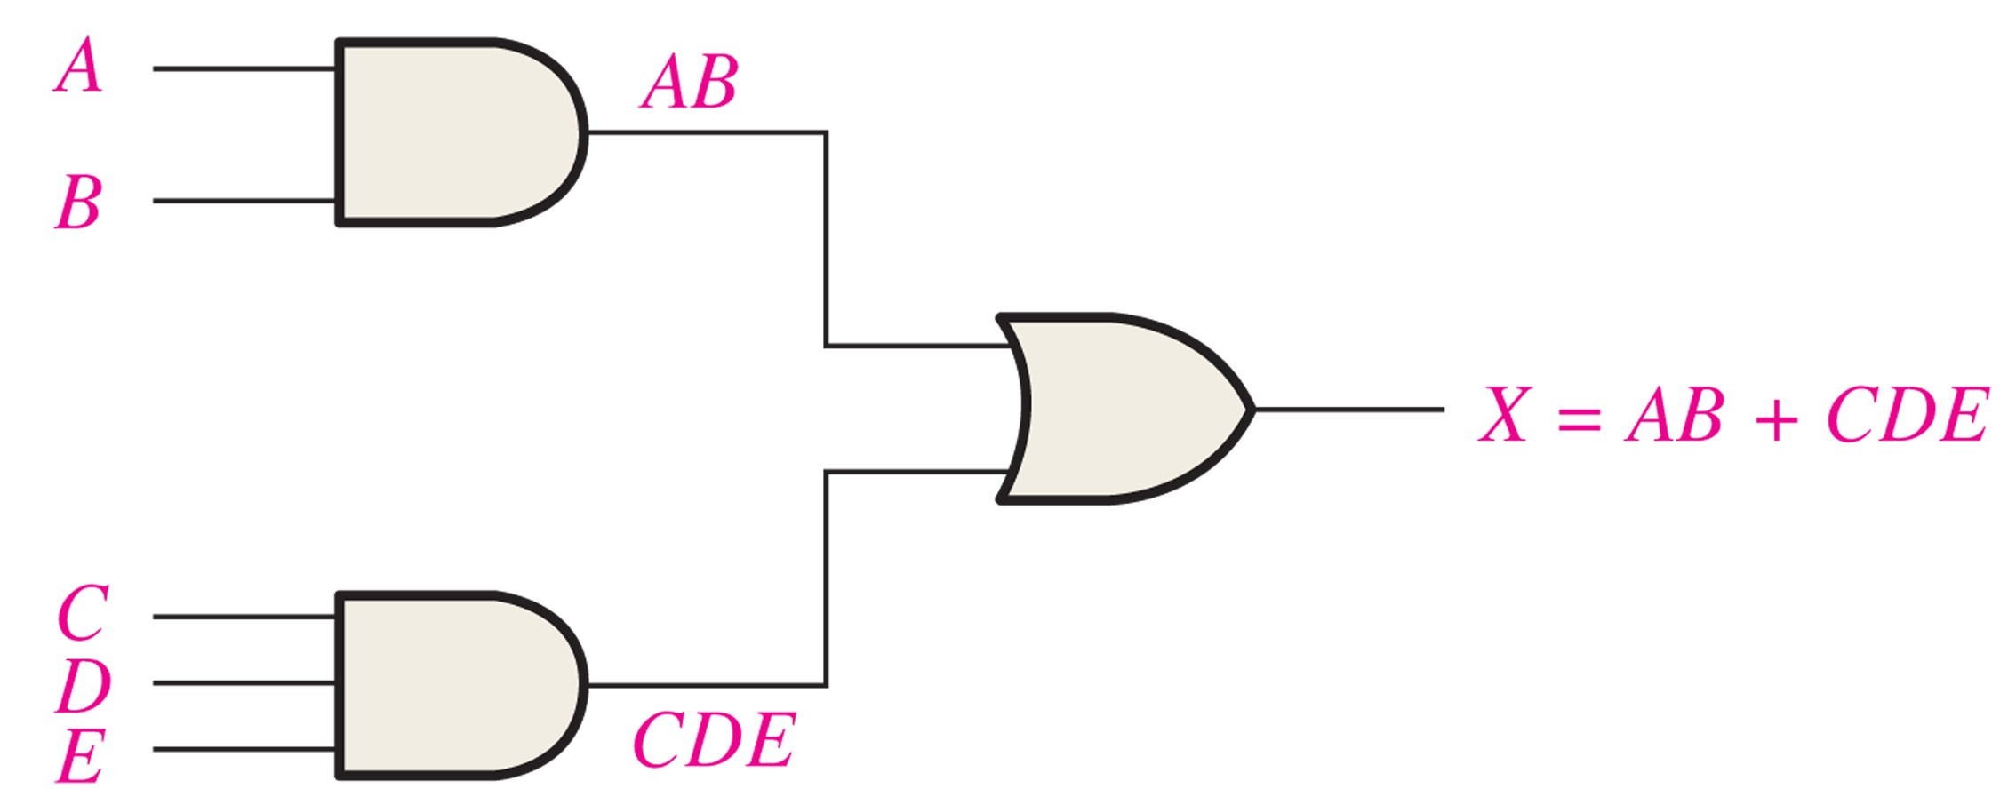
FIGURE 5-9 Logic circuit for X = AB + CDE.
Implementing combinational logic: From a Boolean expression
_______________________________________________

Slide 6
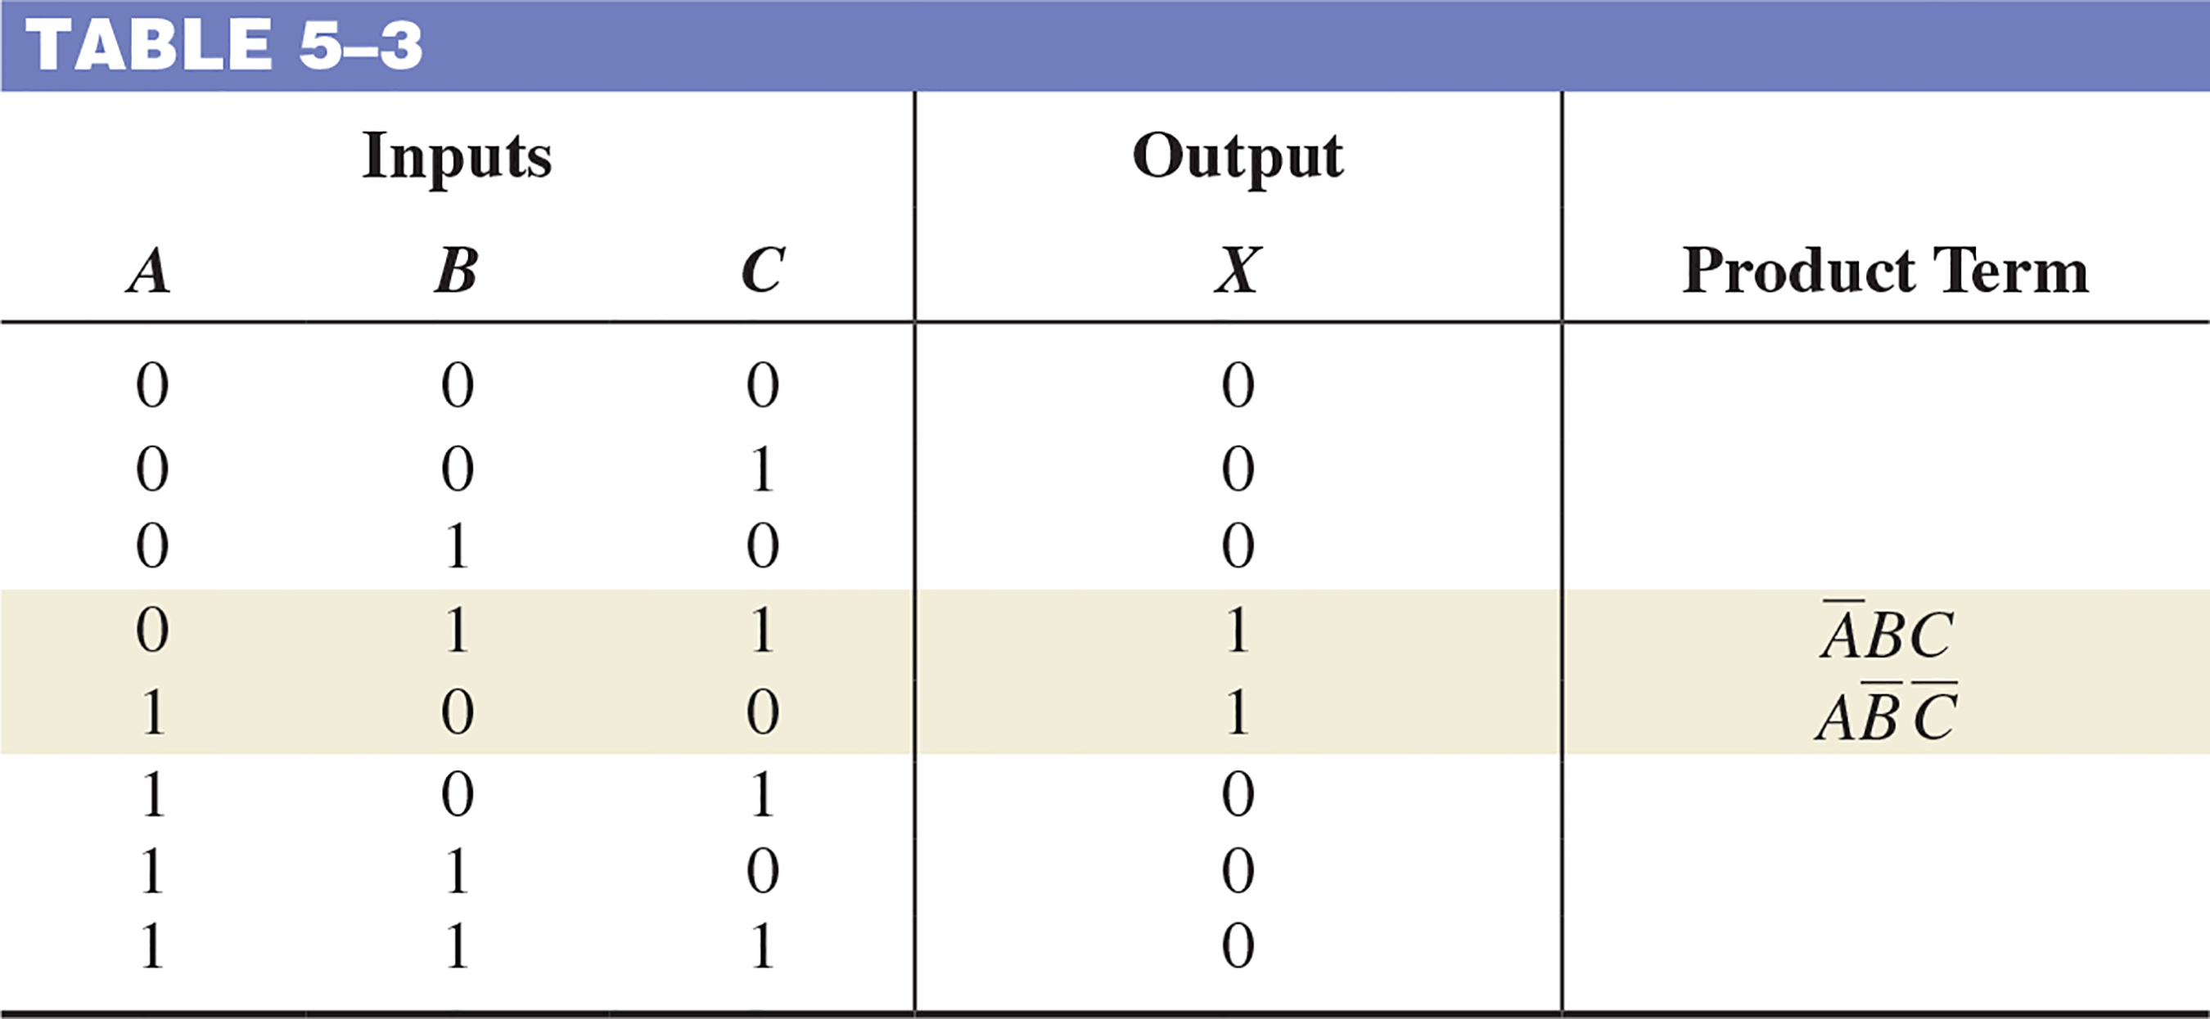
TABLE 5–3
Implementing combinational logic: From a truth table
_______________________________________________

Slide 7
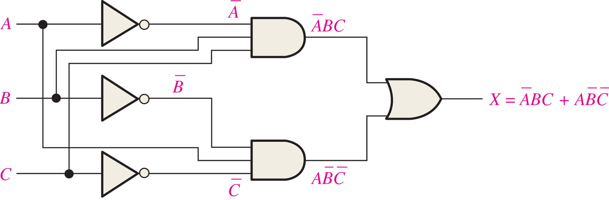
FIGURE 5-11 Logic circuit for X = ĀBC + ABC.

Slide 8
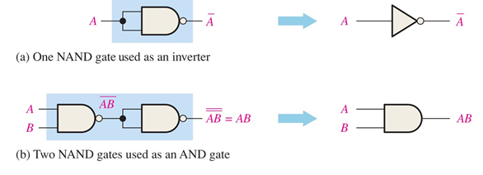
FIGURE 5-18 Universal application of NAND gates.

Slide 9
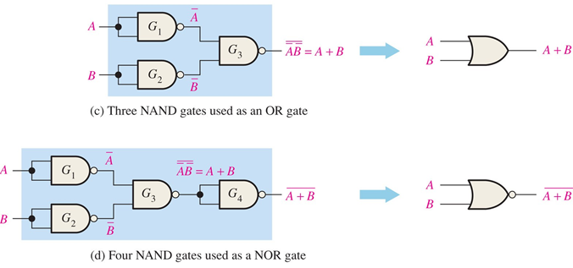
FIGURE 5-18 Universal application of NAND gates.

Slide 10
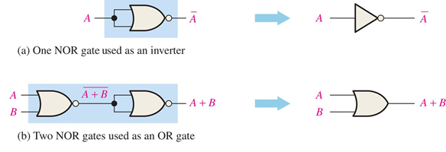
FIGURE 5-19 Universal application of NOR gates.

Slide 11
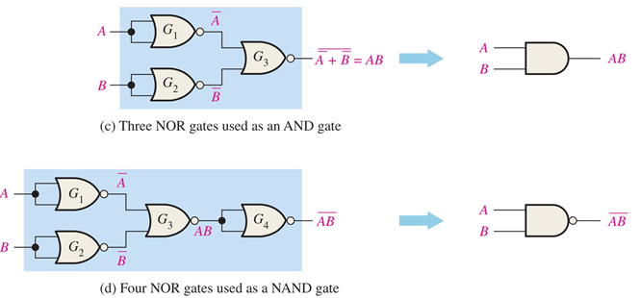
FIGURE 5-19 Universal application of NOR gates.

Slide 12
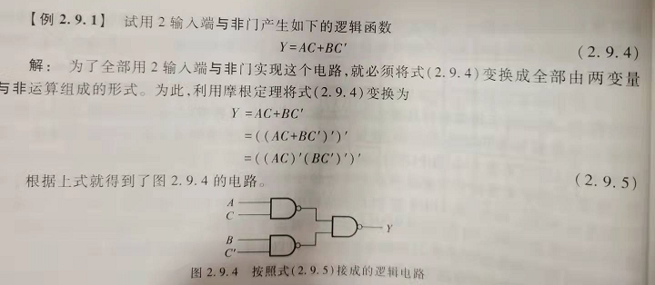
NAND-only logic _______________________________________________

Slide 13
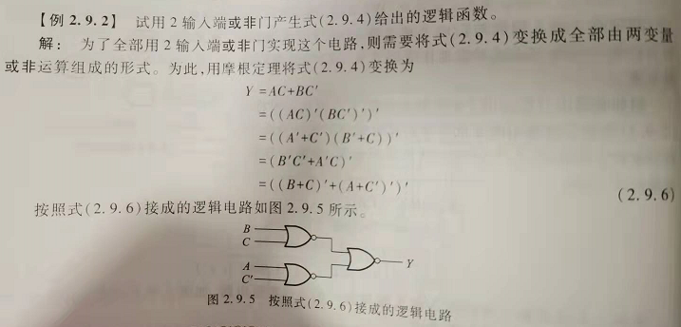
NOR-only logic _______________________________________________
Boolean relationship for steps 3 and 4: AB+A’C+BC=AB+A’C

Slide 14
4.1 概述
一、组合逻辑电路的特点
从功能上
从电路结构上
任意时刻的输出仅
取决于该时刻的输入
不含记忆（存储）元件

Slide 15






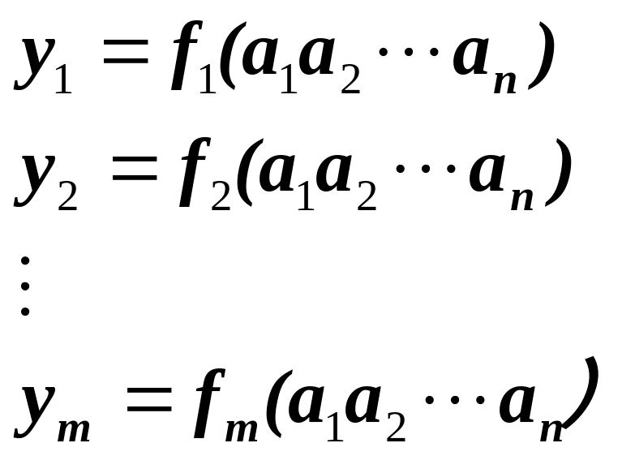
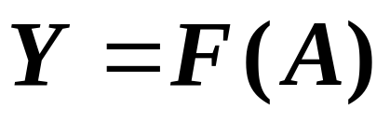
二、逻辑功能的描述
组合逻辑 电路
组合逻辑电路的框图

Slide 16
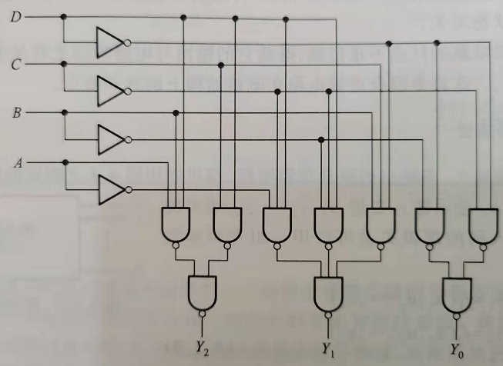
4.2 组合逻辑电路的分析方法
Example: Analyze the circuit functionality.

Slide 17
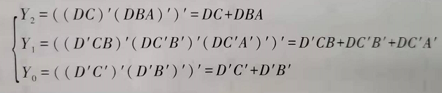
Solution
Output function

Slide 18
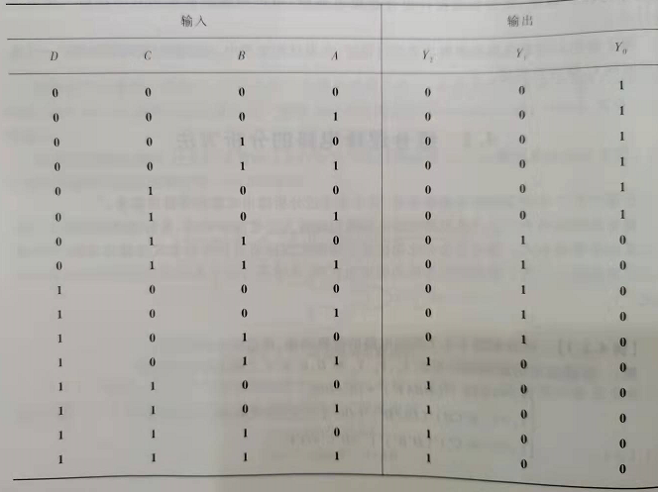
Solution
Truth table
(DCBA)₂=X₁₀
  0<=X<=5, Y₀=1
  6<=X<=10, Y₁=1
  11<=X<=15, Y₂=1
Circuit is used to determine the input range.

Slide 19
4.3 组合逻辑电路的设计方法
一、逻辑抽象
分析因果关系，确定输入/输出变量
定义逻辑状态的含意（赋值）
列出真值表
二、写出逻辑函数式
三、选定器件类型
四、根据所选器件：对逻辑式化简（用门电路）
变换（用MSI）
或进行相应的描述（PLD）
五、画出逻辑电路图，或下载到PLD
六、设计验证
七、工艺设计

Slide 20
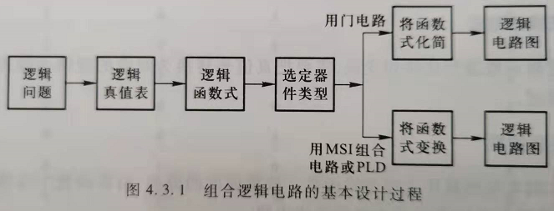
Design flow

Slide 21
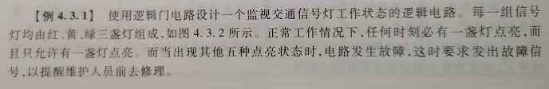
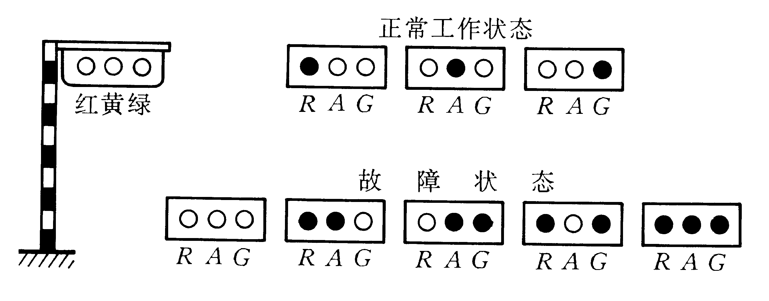
设计举例：

Slide 22
设计举例：
输入变量 |  |  | 输出
R | A | G | Z
0 | 0 | 0 | 1
0 | 0 | 1 | 0
0 | 1 | 0 | 0
0 | 1 | 1 | 1
1 | 0 | 0 | 0
1 | 0 | 1 | 1
1 | 1 | 0 | 1
1 | 1 | 1 | 1
1. 逻辑抽象
输入变量:
红（R）、黄（A）、绿（G）
输出变量：
故障信号（Z）
2. 写出逻辑函数式
R
如果信号灯
出现故障，
Z为1
A
Z
G

Slide 23
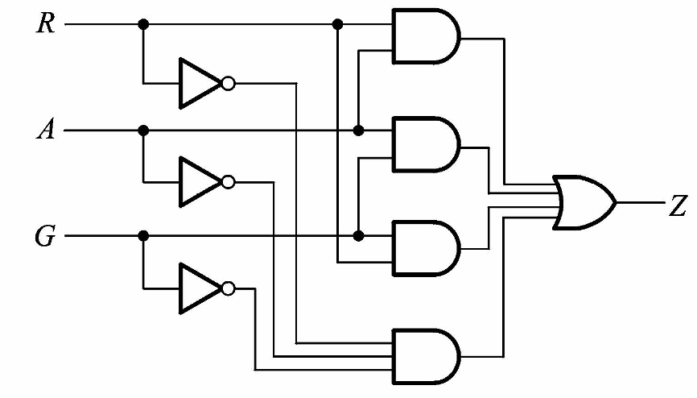
设计举例：
3. 选用小规模集成门电路
4. 函数化简/转换（AND-OR implementation）
5. 画出电路图

Slide 24

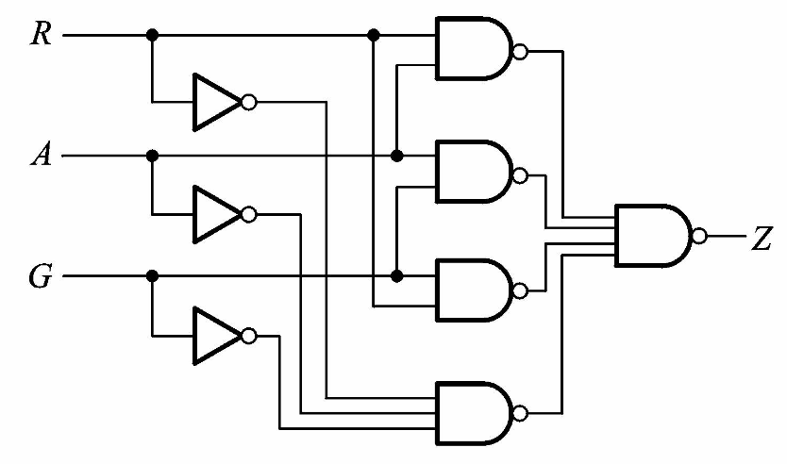
NAND implementation
4. 函数化简/转换 (based on AND-OR)
5. 画出电路图

Slide 25
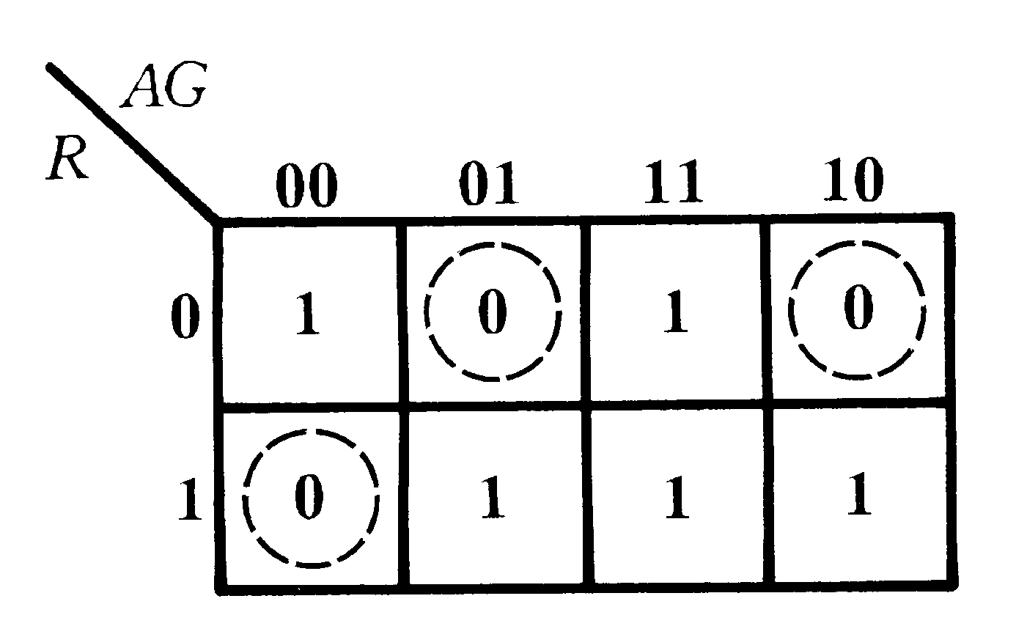

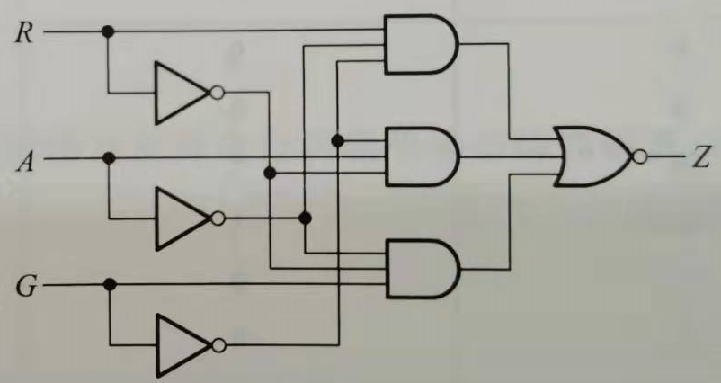
AND-OR-Invert (AOI) implementation
函数化简/转换
  Combine 0’s to get Z’
  Invert Z’ to get Z
5. 画出电路图

Slide 26
NOR implementation
函数化简/转换 (based on AOI)
  Z=(RA’G’+R’AG’+R’A’G)’
  =[(R’+A+G)’+(R+A’+G)’+(R+A+G’)’]’
Summary
SOP: Corresponding to 1’s, AND-OR and NAND implementations
POS: Corresponding to 0’s, AND-OR-Invert (AOI) and NOR implementations

